Slide 1
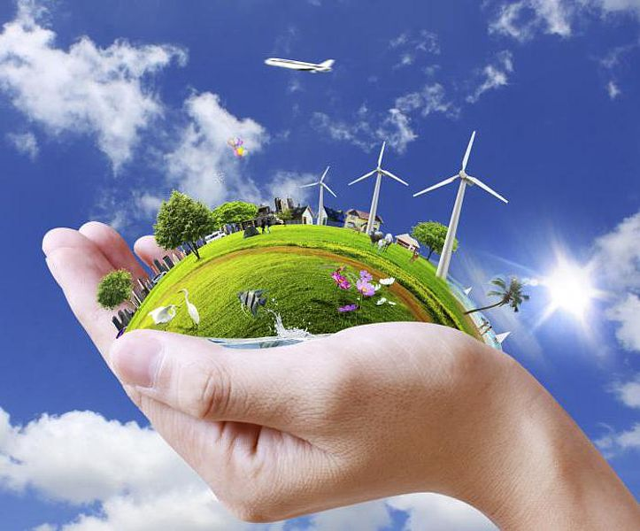
Збережемо природу заради майбутнього
Руськополянський заклад загальної середньої освіти І-ІІІ ступенів №2
Підпроєкт Ліги старшокласників
«Ми – патріоти Черкащини»

Slide 2
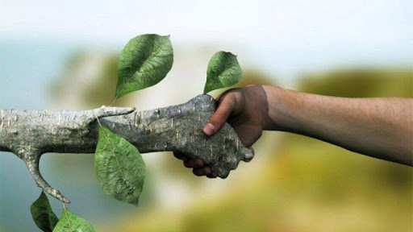
«Не питай, що твоя Батьківщина може зробити для тебе, - спитай, що Ти можеш зробити для своєї Батьківщини» Еразм Роттердамський

Slide 3
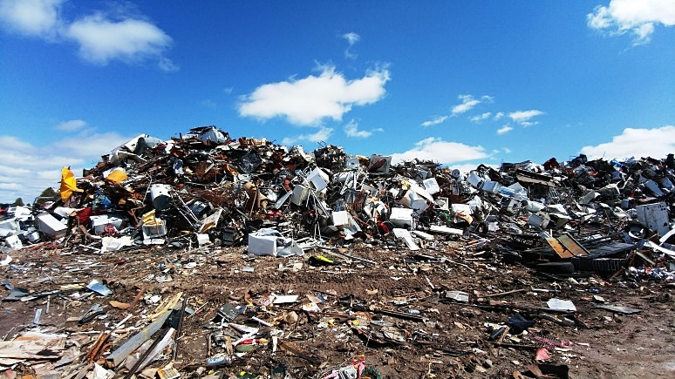
Як навчитися не смітити на вулиці та поважати Природу?
Викидаючи сміття, люди порушують один з основних екологічних законів - кругообіг
речовин у природі. Адже, вилучаючи з природи чимало речовин, людина
змінює їх до невпізнанності, повертає у природу у вигляді сміття,
яке не розкладається на вихідні речовини природнім шляхом.

Slide 4
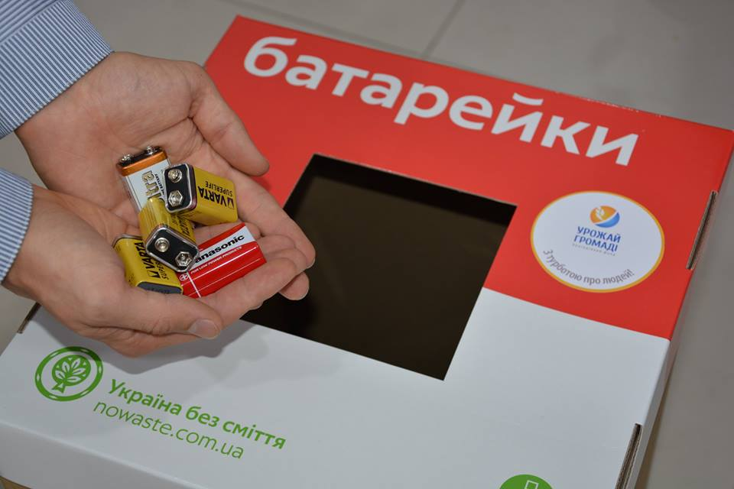
Яку шкоду можуть принести не утилізовані використані батарейки, викинуті на смітник і в подальшому потрапивши в землю?
Викинута батарейка покривається корозією, через що шкідливі речовини можуть потрапити в ґрунтові води, а далі - в річки, озера, артезіанські води. Одна пальчикова батарейка може забруднити 400 літрів води або 20 квадратних метрів землі. Далі шкідливі речовини можуть потрапити в організм людини або тварини, де будуть накопичуватися.
Як повідомляють екологи, в них містяться важкі метали, навіть у дуже обмеженій кількості становлять загрозу здоров'ю людей: цинк, марганець, кадмій, ртуть, нікель та інші.

Slide 5
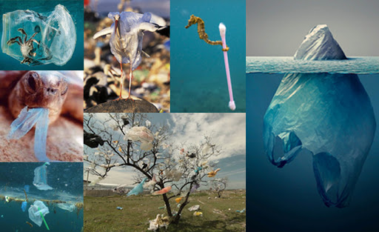
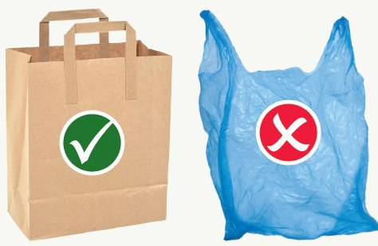
У чому шкода поліетиленових пакетів?
Більшість пакетів потрапляють на сміттєзвалища або розносяться вітром
по території країни, так як рівень їх переробки становить менше 1 %. Від пакетів щороку помирає близько одного мільйону птахів та 100 тис. тварин.
Також вони становлять загрозу людському здоров’ю, так як їх частки можуть
потрапляти у харчі та воду.

Slide 6
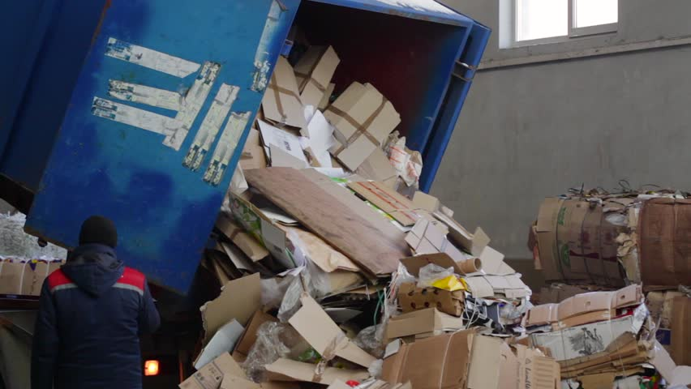
Друге життя використаного паперу
Переробка однієї тонни газетного
паперу економить близько 1 тонни
деревини, а при переробці 1 тонни друкованого або копіювального паперу зберігається трохи більше 2-х тонн деревини.

Slide 7
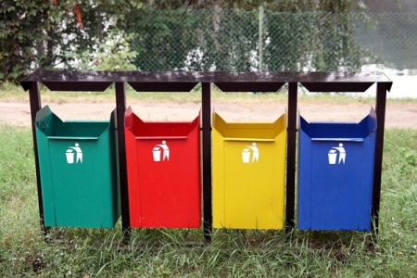
Сортування сміття - легкий крок в чисте майбутнє
Проблема утилізації сміттєвих відходів гостро знайома не лише в Україні, а й по всьому світу. Кожну хвилину ми засмічуємо планету різноманітними відходами, що мають неоднаковий термін розкладання.
Для прикладу, кинутий повз урну недопалок буде розкладатись протягом 1-5 років, виріб з поліетилену від 10 до 20, звичайна консервна банка до 100 років, а скляна пляшка понад 500.
Основним правилом ефективної боротьби з відходами є його грамотне сортування.

Slide 8
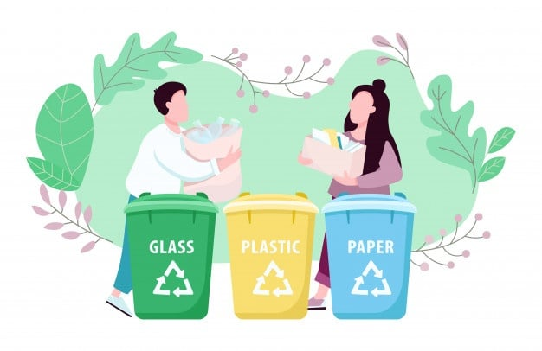
У нашій Руськополянській ОТГ запроваджено сортування сміття, пет-пляшки та скло можна відсортовувати у відповідні сміттєві баки, не розміщуючи у призначені контейнери інші побутові відходи. Екологічне благополуччя в рідній громаді залежить від чистоти і порядку кожного з нас! Разом_ми_сила!

Slide 9
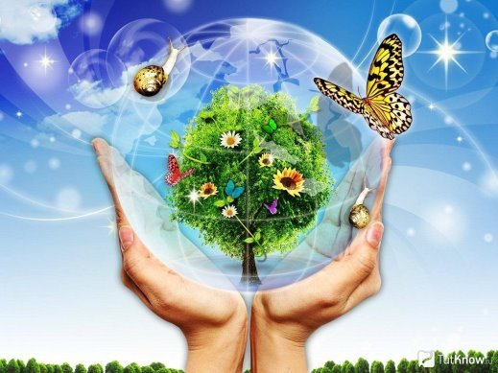
Який цікавий світ навколо,
Ти, друже, тільки придивись!
На небі сонця жовте коло,
А поруч здомом – сад і школа,
Живи, дорослішай і вчись!
Дивись на квіти, на дерева,
Вивчай птахів, комах, тварин,
Ти станеш кращим і, напевно,
В життя підеш сміливо й певно,
Та пам’ятай, ти не один!
З тобою вся твоя родина:
Батьки, бабусі та діди,
З тобою друзі, Батьківщина,
Тож, уперед, мій друже, йди!
Юлія Турчина

Slide 10
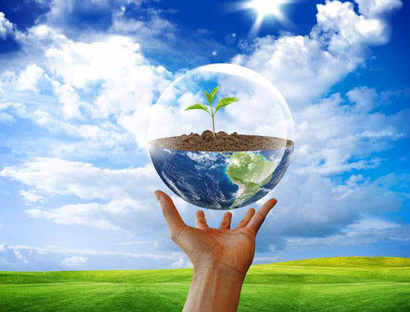
Проєкт підготувала учениця 9 класу Руськополянського закладу загальної середньої освіти І-ІІІ ступенів №2 Шапран Каріна
Список використаних інтернет-ресурсів
https://res.ua/news/kakoj-vred-prinosjat-neutilizirovannye-ispolzovannye-batarejki-i-lampy/
https://zak-kor.net/49417-u-chomu-shkoda-poletilenovih-paketv-ta-chim-yih-zamniti.html
https://www.ecoisanewblack.com/papir-makulatura-pererobka-smittia/
https://atma.ua/articles/sortuvannya-smittya
http://r-pol.ck.ua/page/6/
Дякую за увагу!

